Slide 1







Аналитическая механика. Классификация связей.
МГТУ им. Н.Э. Баумана
Аналитическая механика – раздел теоретической механики устанавливающий общие, единые методы изучения движения и равновесия механических систем на основе общих принципов механики (дифференциальных или интегральных).
Связи в аналитической механике рассматриваются как некоторые условия, налагаемые на систему, которые должны удовлетворяться в процессе движения системы. Они содержат соотношения (уравнения или неравенства) между координатами, компонентами скоростей и ускорений и, времени.
Классификация связей.
I. По интегрируемости.
Геометрические – связи, накладывающие ограничения на положение (координаты) точек системы.
$$f\left(x_{k},y_{k},z_{k},t\right)=0$$
Кинематические – связи, накладывающие ограничения на движение (скорости) точек системы.
$$f\left(x_{k},y_{k},z_{k},{\dot{x}}_{k},{\dot{y}}_{k},{\dot{z}}_{k},t\right)=0$$
Голономные – все геометрические или интегрируемые в квадратурах к конечному виду кинематические связи.
Например, качение диска без проскальзывания:
y
$$y_{C}=R$$
– геометрическая связь;
C
$$φ$$
$${\dot{x}}_{C}=R\dot{φ}$$
– кинематическая интегрируемая связь;
x
$$x_{C}=Rφ+C$$
O
P

Slide 2








Классификация связей.
МГТУ им. Н.Э. Баумана
Неголономные – неинтегрируемые кинематические связи.
Например, качение шара без проскальзывания:
z
$$z_{C}=R$$
$${\overline{v}}_{P}={\overline{v}}_{C}+\overline{ω}×\overline{CP}=0$$
$${\dot{x}}_{C}−Rω_{y}=0$$
O
y
C
$${\dot{y}}_{C}+Rω_{x}=0$$
$$ω_{x}=\dot{φ}sinθsinψ+\dot{θ}cosψ;$$
P
$$ω_{y}=−\dot{φ}sinθcosψ+\dot{θ}sinψ;$$
x
II. По зависимости от времени.
Склерономные (стационарные) – в уравнение связи в явном виде не входит время.
$$f\left(x_{k},y_{k},z_{k}\right)=0$$
Реономные (нестационарные) – в уравнение связи в явном виде входит время.
$$f\left(x_{k},y_{k},z_{k},t\right)=0$$

Slide 3


Классификация связей.
МГТУ им. Н.Э. Баумана
III. По освобождаемости.
Неосвобождающие (удерживающие или двухсторонние) – описываются уравнением.
x
Например жесткий стержень.
l
$$x^{2}+y^{2}=l$$
y
Освобождающие (неудерживающие или односторонние) – выражаются неравенством.
x
Например нить.
$$x^{2}+y^{2}≤l$$
l
y
IV. Идеальные и реальные связи.

Slide 4

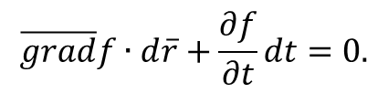
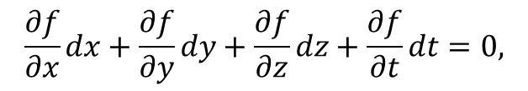
Возможные перемещения.
МГТУ им. Н.Э. Баумана
Возможными или виртуальными перемещениями точки называются бесконечно малые (элементарные) мысленные перемещения, которое допускаются в рассматриваемый момент времени связями, наложенными на точку.
Возможное перемещение будем обозначать $δ\overline{r}$, а его проекции на оси координат или вариации координат – $δx,δy,δz.$
В отличие от возможного перемещения, действительное перемещение $d\overline{r}$ точка совершает за время $dt$ и оно определяется наложенными на точку связями, действующими на нее силами при заданных начальных условиях.
Пусть на точку наложена связь вида $f\left(x,y,z,t\right)=0.$
Координаты точки удовлетворять этому уравнению в момент времени $t$ и в момент времени $t+dt.$
$$f\left(x+dx,y+dy,z+dz,t+dt\right)=0$$
Раскладывая эту функцию в ряд Тейлора, точностью до слагаемых первого порядка малости, получим:
$$f\left(x+dx,y+dy,z+dz,t+dt\right)=f\left(x,y,z,t\right)+\frac{∂f}{∂x}dx+\frac{∂f}{∂y}dy+\frac{∂f}{∂z}dz+\frac{∂f}{∂t}dt+…$$
$$\frac{∂f}{∂x}dx+\frac{∂f}{∂y}dy+\frac{∂f}{∂z}dz+\frac{∂f}{∂t}dt=0,$$
или проекции вектора $d\overline{r}$ должны удовлетворять условию:
$$\overline{grad}f∙d\overline{r}+\frac{∂f}{∂t}dt=0.$$

Slide 5








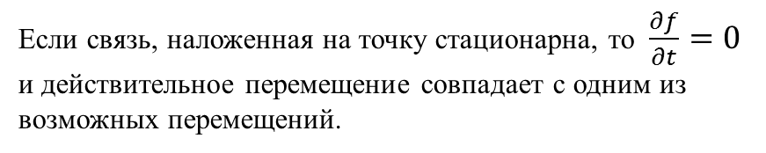




Возможные перемещения.
МГТУ им. Н.Э. Баумана
Для возможного перемещения время не варьируется, т.е. является фиксированным, тогда вариации координат будут удовлетворять условию:
$$\overline{grad}f∙δ\overline{r}=0.$$
Действительное перемещение $d\overline{r}$ является полным дифференциалом радиуса-вектора точки. Возможное перемещение $δ\overline{r}$ есть изохронная вариация радиуса-вектора (т.е. полный дифференциал при фиксированном времени).
Если связь, наложенная на точку стационарна, то $\frac{∂f}{∂t}=0$ и действительное перемещение совпадает с одним из возможных перемещений.
При нестационарной связи действительные и возможные перемещения не совпадают.
$$z=vt$$
$$z=C$$
Например:
Например:
z
$$d{\overline{r}}_{(e)}$$
z
$$\overline{F}$$
$$\overline{F}$$
$d\overline{r}$
$$\overline{v}$$
$$δ\overline{r}$$
$$δ\overline{r}$$
$$d{\overline{r}}_{(r)}$$
$$d\overline{r}$$
0
0
y
y
x
x

Slide 6

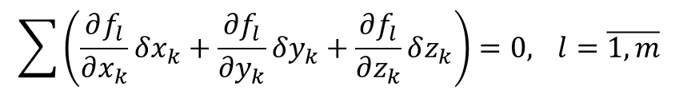
Обобщенные координаты. Число степеней свободы.
МГТУ им. Н.Э. Баумана
Пусть система состоит из N материальных точек
$$⇒ 3N$$
координат.
На систему наложено m голономных связей вида $f_{l}(x_{k},$ $y_{k},z_{k},t)=0, l=\overline{1,m}$
Число независимых координат: $n=3N−m.$
Обобщенные координаты $q_{i}, i=\overline{1,n}$ – независимые координаты, однозначно определяющие положение механической системы в пространстве в любой момент времени.
Числом степеней свободы механической системы называется число независимых вариаций обобщенных координат.
1) Голономные связи.
Пусть система состоит из N материальных точек, тогда возможно 3N вариаций декартовых координат $δx_{k},δy_{k},δz_{k}.$
На систему наложено m голономных связей вида $f_{l}(x_{k},$ $y_{k},z_{k},t)=0, l=\overline{1,m}$.
Тогда вариации координат точек удовлетворяют условиям:
$$\sum{\left(\frac{∂f_{l}}{∂x_{k}}δx_{k}+\frac{∂f_{l}}{∂y_{k}}δy_{k}+\frac{∂f_{l}}{∂z_{k}}δz_{k}\right)=0,} l=\overline{1,m}$$
Число независимых вариаций: $n=3N−m.$
Для системы с голономными связями число степеней свободы равно числу обобщенных координат.

Slide 7
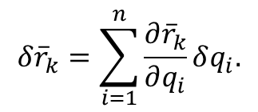

Обобщенные координаты. Число степеней свободы.
МГТУ им. Н.Э. Баумана
2) Неголономные связи.
Пусть система состоит из N материальных точек, тогда возможно 3N вариаций декартовых координат $δx_{k},δy_{k},δz_{k}.$
На систему наложено m голономных связей вида $f_{l}(x_{k},$ $y_{k},z_{k},t)=0, l=\overline{1,m}$.
На систему наложено s неголономных связей вида $f_{j}({\dot{x}}_{k},$ ${\dot{y}}_{k},{\dot{z}}_{k},t)=0, j=\overline{1,s}$.
Число обобщенных координат: $n=3N−m.$
Неголономные связи через скорости связывают вариации обобщенных координат, не связывая сами координаты.
$$n_{1}<n$$
Число независимых вариаций: $n_{1}=3N−m−s,$
При неголономных связях число обобщенных координат больше числа степеней свободы и обобщенные координаты не являются независимыми.
Связь между возможными перемещениями и вариациями обобщенных координат.
Для системы с n степенями свободы ${\overline{r}}_{k}={\overline{r}}_{k}\left(q_{i},t\right) i=\overline{1,n}; k=\overline{1,N}.$
Т.к. возможное перемещение${δ\overline{r}}_{k}$есть изохронная вариация радиуса-вектора, то:
$${δ\overline{r}}_{k}=\sum_{i=1}^{n}{\frac{∂{\overline{r}}_{k}}{∂q_{i}}δq_{i}.}$$

Slide 8












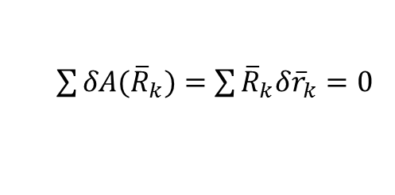







Возможная работа силы. Идеальные связи.
МГТУ им. Н.Э. Баумана
Возможной работой силы называется работа силы на любом возможном перемещении точки ее приложения.
$$δA\left(\overline{F}\right)=\overline{F}δ\overline{r}$$
$$=Fδr∙cos⁡(\hat{\overline{F},δ\overline{r})}$$
$$=F_{x}δx+F_{y}δy+F_{z}δz$$
Идеальными называются связи, сумма элементарных работ реакций которых на любом возможном перемещении системы из занимаемого ей в данный момент времени положения равна нулю.
$\sum{δA({\overline{R}}_{k})}=\sum{{\overline{R}}_{k}δ{\overline{r}}_{k}}=0$
1) Гладкая поверхность.
$$δA\left(\overline{N}\right)=\overline{N}δ\overline{r}=0;$$
2) Нерастяжимая нить.
$$δA\left(\overline{R}\right)=\overline{R}δ\overline{r}=0;$$
$$\overline{N}$$
$$\overline{N}⊥δ\overline{r}$$
$$δ\overline{r}$$
$$δ\overline{r}$$
$$\overline{R}⊥δ\overline{r}$$
$$\overline{R}$$
$$δ\overline{r}$$
$$δ\overline{r}$$
3) Идеальный цилиндрический и сферический шарниры.
4) Твердая шероховатая поверхность для катка, катящегося без проскальзывания.
$$δA\left(\overline{R}\right)=\overline{R}δ{\overline{r}}_{O}=0;$$
$$δA\left(\overline{R}\right)=\overline{R}δ{\overline{r}}_{P}=0;$$
$$\overline{R}$$
$$δ{\overline{r}}_{O}=0$$
C
$$\overline{R}$$
$$δ{\overline{r}}_{P}=0$$
O
P
Любую неидеальную связь можно рассматривать как идеальную, если соответствующие реакции связи (совершающие работу на возможных перемещения) отнести к активным силам.

Slide 9
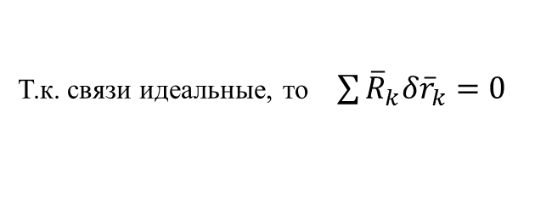
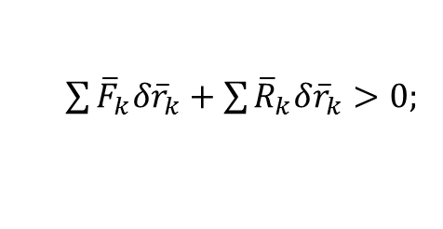
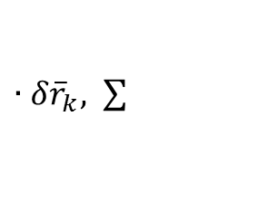
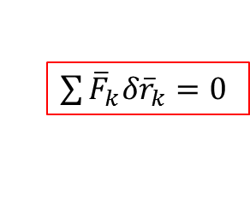
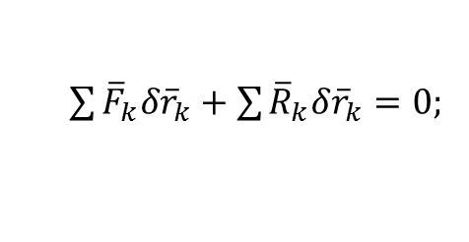


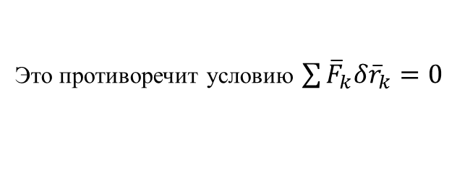
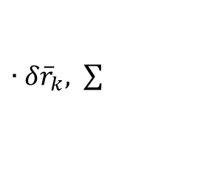


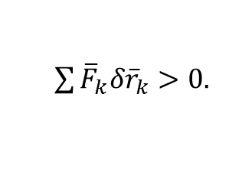
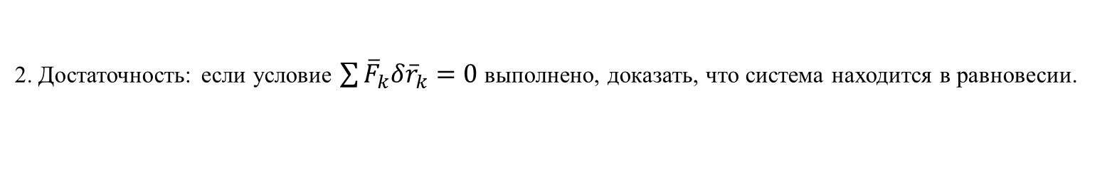
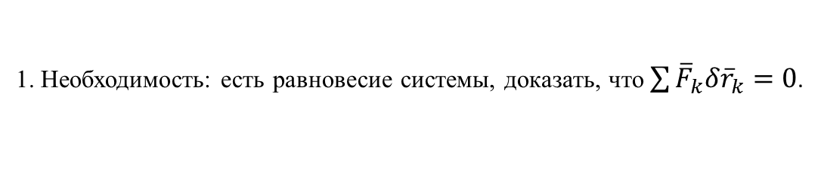
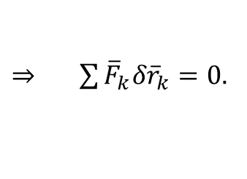
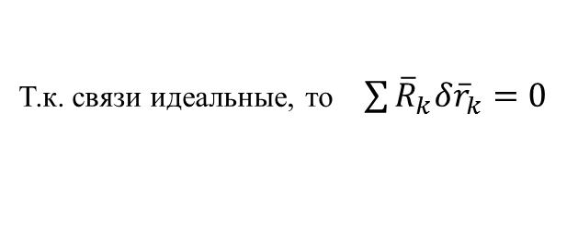
Принцип возможных перемещений (принцип Лагранжа).
МГТУ им. Н.Э. Баумана
Для равновесия механической системы, подчиненной идеальным, стационарным и неосвобождающим связям, необходимо и достаточно, чтобы сумма элементарных работ всех активных сил, приложенных к точкам системы, была равна нулю на любом возможном перемещении системы, если скорости точек системы в рассматриваемый момент времени равны нулю.
$\sum{{\overline{F}}_{k}δ{\overline{r}}_{k}}=0$
Доказательство.
1. Необходимость: есть равновесие системы, доказать, что $\sum{{\overline{F}}_{k}δ{\overline{r}}_{k}}=0$.
Если система находится в равновесии, то для каждой точки системы должно выполняться условие равновесия:
$${\overline{F}}_{k}+{\overline{R}}_{k}=0 k=\overline{1,N}$$
$∙δ{\overline{r}}_{k}, \sum{}$
$\sum{{\overline{F}}_{k}δ{\overline{r}}_{k}}+\sum{{\overline{R}}_{k}δ{\overline{r}}_{k}}=0;$
Т.к. связи идеальные, то $\sum{{\overline{R}}_{k}δ{\overline{r}}_{k}}=0$
$⇒ \sum{{\overline{F}}_{k}δ{\overline{r}}_{k}}=0.$
2. Достаточность: если условие $\sum{{\overline{F}}_{k}δ{\overline{r}}_{k}}=0$ выполнено, доказать, что система находится в равновесии.
Пусть хотя бы для одной точки условие равновесия не выполняется:
$${\overline{F}}_{k}+{\overline{R}}_{k}≠0$$
$∙δ{\overline{r}}_{k}, \sum{}$
Т.к. связи стационарные, то $δ{\overline{r}}_{k}=d{\overline{r}}_{k}.$
$\sum{{\overline{F}}_{k}δ{\overline{r}}_{k}}+\sum{{\overline{R}}_{k}δ{\overline{r}}_{k}}>0;$
Т.к. связи идеальные, то $\sum{{\overline{R}}_{k}δ{\overline{r}}_{k}}=0$
$\sum{{\overline{F}}_{k}δ{\overline{r}}_{k}}>0.$
Это противоречит условию $\sum{{\overline{F}}_{k}δ{\overline{r}}_{k}}=0$
$⇒$ система находится в равновесии.

Slide 10
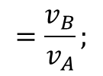





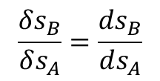

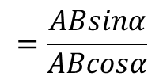

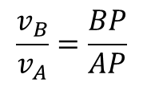
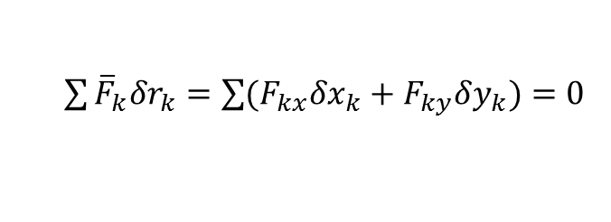











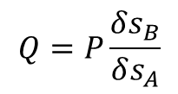



Пример.
МГТУ им. Н.Э. Баумана
Определить силу Q, приложенную к точке А эллипсографа, при которой система будет находиться в равновесии. Угол $α$и сила P заданы. Трением в шарнирах и направляющих , а также массами тел системы пренебречь.
y
Решение.
$$\overline{Q}$$
1. Кинематический способ.
P
$$Q=P\frac{δs_{B}}{δs_{A}}$$
A
$$Qδs_{A}−Pδs_{B}=0;$$
$$δ{\overline{s}}_{A}$$
Т.к. связи стационарные, то:
$${\overline{v}}_{A}$$
$$\frac{δs_{B}}{δs_{A}}=\frac{ds_{B}}{ds_{A}}$$
$$=\frac{v_{B}}{v_{A}};$$
$$\frac{v_{A}}{AP}=\frac{v_{B}}{BP};$$
$$\frac{v_{B}}{v_{A}}=\frac{BP}{AP}$$
$$=\frac{ABsinα}{ABcosα}$$
$$=tgα$$
$$Q=Ptgα$$
$$α$$
$$\overline{P}$$
x
$$0$$
2. Аналитический способ.
$\sum{{\overline{F}}_{k}δr_{k}=\sum{{(F}_{kx}δx_{k}+F_{ky}δy_{k})=0}}$
$$δ{\overline{s}}_{B}$$
B
$${\overline{v}}_{B}$$
$$Q_{y}δy_{A}+P_{x}δx_{B}=0;$$
$$Q_{y}=−Q;$$
$$P_{x}=−P$$
$$y_{A}=ABsinα,$$
$$⇒ δy_{A}=ABcosαδα;$$
$$−Q∙ABcosαδα−P∙\left(−ABsinαδα\right)=0$$
$$x_{B}=ABcosα,$$
$$⇒ δx_{B}=−ABsinαδα;$$
$$δα\left(Psinα−Qcosα\right)=0$$
$$⇒ Q=Ptgα$$

